Slide 1
Заголовок должен быть кратким
Плагины и интерфейсы
в Python
Михаил Гусаров <dottedmag@dottedmag.net>

Slide 2
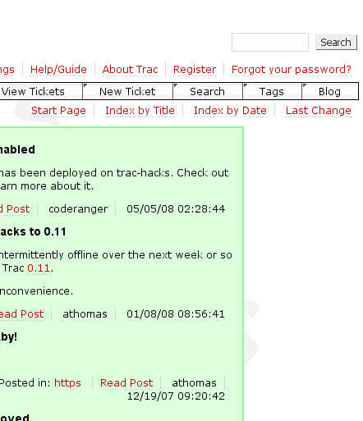
Плагины
Хост:
  Ну и где они все?
  Ну и что с ними делать?
Плагины:
  А что здесь есть?
  А что мне можно?

Slide 3
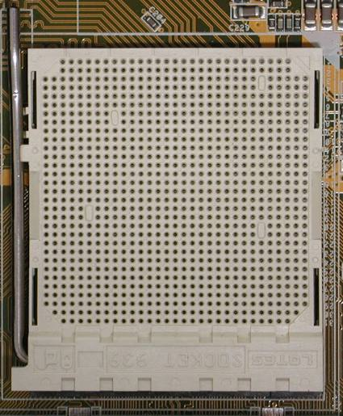
Хост: ну и где они все?(discovering)
Где-то в sys.path
Просто лежат вокруг
Какой-нибудь спецформат файлов

Slide 4

Хост: ну и что с ними делать?
(introspection)
Конфиг-файлы с метаданными
Аннотации в коде
Метаданные в спецформате файлов

Slide 5
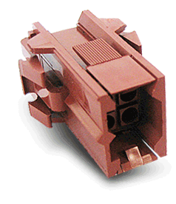
Плагины: а что здесь есть?
(services)
Документация
Что-нибудь более исполняемое
  Декларации интерфейсов
  Тесты

Slide 6
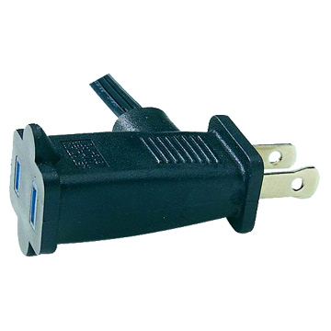
Плагины: а что мне можно?
(extension points)
Документация
Что-нибудь более исполняемое
  Декларации интерфейсов
  Тесты
А можно у меня тоже будут плагины?

Slide 7
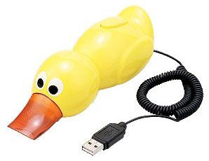
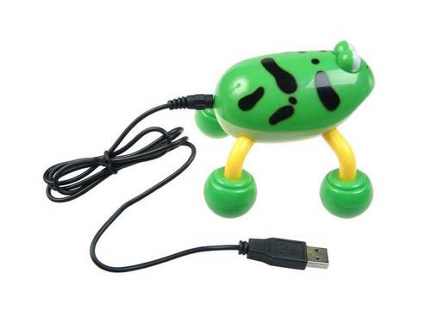
Интерфейсы??
интерфейсы в Python
≠
интерфейсы в Java

Slide 8
Интерфейсы как документация
«должен иметь __unicode__»
«при вызове foo(n, m) должен возвращать нечто, что работает как массив»
...
class IFunctionality(Interface):
def __unicode__():
"""Should blah blah..."""
def foo(n, m):
"""Should blah blah blah..."""
...

Slide 9
Реестр реализаций
for p in INavigationPane.implementations():
p.contribute_to(navigation_bar)

Slide 10
Мудрость человечества
Расширения Mercurial
ZCA
Плагины Twisted
Плагины Trac

Slide 11

Mercurial
def hello(ui, repo, **opts):
"""'Hello world' plugin"""
print("Hello world!")
cmdtable = {
"hello": (hello, [], "hg hello")
}
Обнаружение плагинов — /etc/hgrc, ~/.hgrc
Интерфейс — модуль с магическими именами: cmdtable, extsetup, uisetup
Сервисы — весь codebase
Точки расширения — новые команды, monkey patching чего угодно

Slide 12

zope.interfaces
class IStuff(Interface):
def doStuff(foo):
"""Let's do stuff"""
...
class MyStuff(object):
implements(IStuff)
def doStuff(self, foo):
...
Интерфейсы — документация

Slide 13
ZCA
class IStuff(Interface):
...
adapts(IRubbish)
invariant(check_stuff)
...
createObject(...)
Помимо документации:
  фабрики
  адаптеры
  проверка инвариантов — исполняемая валидация контрактов
  etc

Slide 14

Плагины Twisted
from zope import interface
class Feature(interface.IPlugin,
IFunctionality):
...
for i in interface.getPlugins(IFunctionality):
...
zope.interfaces
Java-like наследование
«Чистый» реестр реализаций

Slide 15

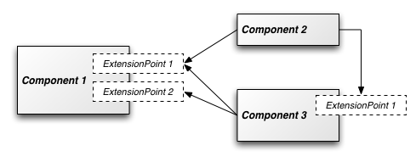
Плагины Trac
Компонент — отдельная сущность
Интерфейсы — типы точек расширения
Интерфейсы реализуются компонентами

Slide 16
Trac: интерфейсы
from trac.core import *
class IWikiMacrosProvider(Interface):
def macros():
"""Returns macros to be available in wiki"""
class MyComponentWithNewMacros(Component):
implements(IWikiMacrosProvider)
Декларация и реализация интерфейсов — как в zope.interfaces, но относится к компонентам

Slide 17
Trac: точки расширения
from trac.core import *
class WikiComponent(Component):
macros_providers =
ExtensionPoint(IWikiMacrosProviders)
...
def render(...):
macros = [p.macros() for p in
self.macros_providers]
Точка расширения — реестр реализаций
Интерфейс — не реестр реализаций
Переиспользование интерфейсов(!)

Slide 18
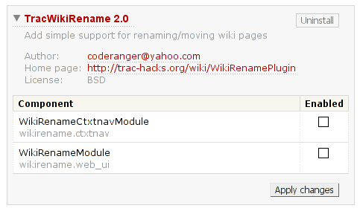
Trac: плагины
Плагин — контейнер для компонентов

Slide 19
Trac: упаковка плагинов
from setuptools import find_packages, setup
setup(
name='MyComponentWithNewMacros',
version='1.0',
packages=find_packages(),
entry_points = """
[trac.plugins]
blah = mycomp.component
"""
)
egg
Просто перечислите модули
Название entry point не играет значения

Slide 20
Trac: итог
Поиск плагинов — setuptools, eggs
Интроспекция — компоненты
Сервисы — интерфейсы точек расширения
Точки расширения — на уровне компонентов

Slide 21
Trac: переиспользование
trac.core — 220 строк, нет внешних зависимостей
trac.loader — 110 строк, зависимость только на setuptools
3-BSD лицензия

Slide 22
Вопросы?
http://dottedmag.net/talks/

